Slide 1
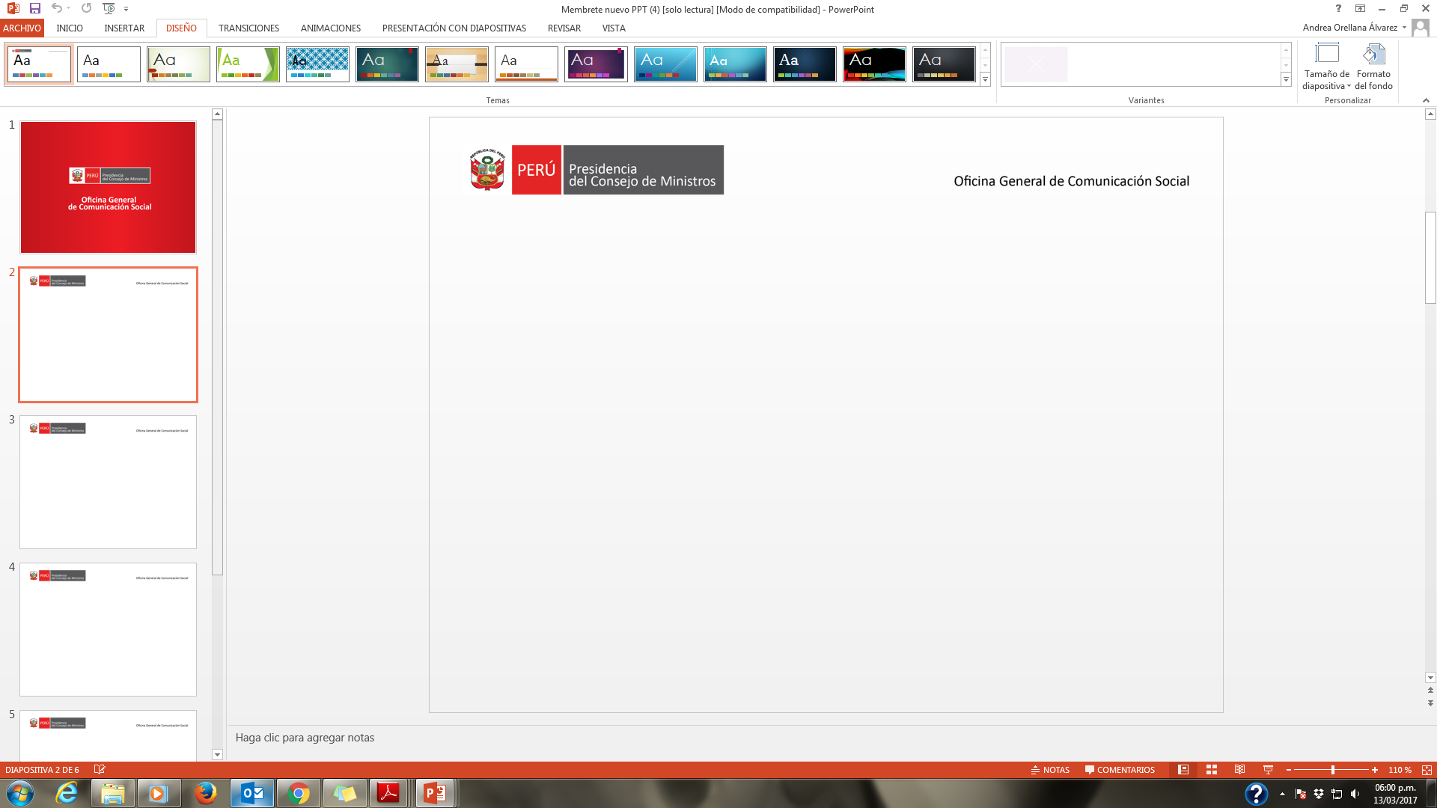
Simplificación administrativa y calidad regulatoria
Secretaría de Gestión Pública
Sara Arobes Escobar
Subsecretaria de Simplificación y Análisis Regulatoria
15 de noviembre de 2018

Slide 2
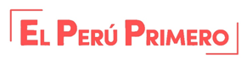
Antecedentes en calidad regulatoria
Plan Nacional de Simplificación de Trámites Municipales Empresariales - TRAMIFACIL
1989
2001
Política Nacional de Modernización de la Gestión Pública
Comisión de Acceso al Mercado de INDECOPI
1992
Ley de Simplificación Administrativa
Estrategia para afrontar el reto de la formalización empresarial en las municipalidades.
DS N° 004-2013-PCM Incorpora pilar de simplificación administrativa
Decreto Ley N° 25868 Ley de Organización y Funciones de INDECOPI
Ley N° 25035 y Reglamento
1989
1991
1992
2001
2009
2011
2013
1991
2004
Ley Marco para el Crecimiento de la Inversión Privada
Ley del Procedimiento Administrativo General
Plan de Incentivos a la Mejora de la Gestión y Modernización Municipal
Ley N° 27444 y modificatorias
Decreto Legislativo N° 757 y Reglamento
Ley N° 29812 Ley de Presupuesto del Sector Público para el Año Fiscal 2012

Slide 3
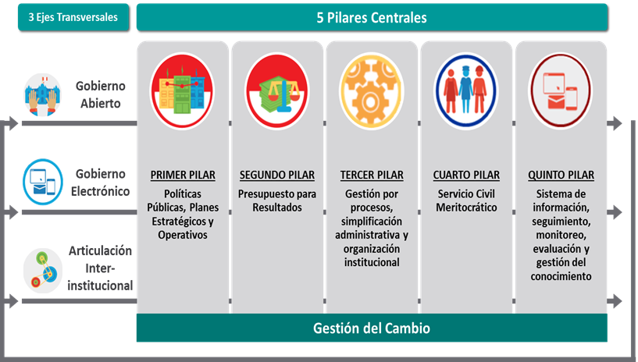
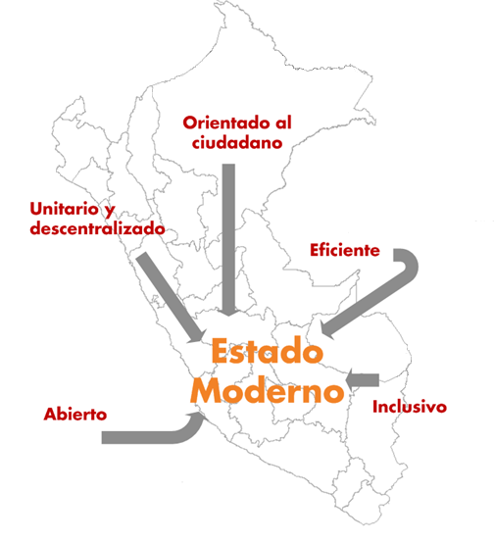
Política Nacional de Modernización de la Gestión Pública
La PCM es el rector de la Política Nacional de Modernización de la Gestión Pública.
Con el Decreto Legislativo N°1446 la mejora de la calidad regulatoria constituye un componente de la modernización de la gestión pública.
1989
1992
2001
3 Ejes Transversales
5 Pilares Centrales
Gobierno
Abierto
1991
2004
Gobierno
Digital
PRIMER PILAR
Políticas Públicas, Planes Estratégicos y Operativos
SEGUNDO PILAR
Presupuesto para Resultados
TERCER PILAR
Gestión por procesos, mejora de la calidad regulatoria, simplificación administrativa y organización institucional
CUARTO PILAR
Servicio Civil Meritocrático
QUINTO PILAR
Sistema de Información, seguimiento, monitoreo, evaluación y gestión de conocimiento.
Articulación
Inter-
nacional
Gestión del Cambio+

Slide 4
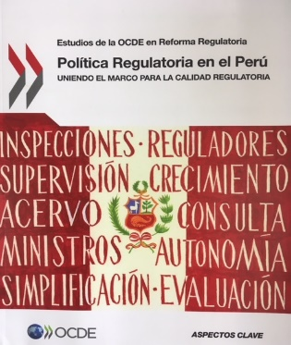
Marco para la mejora de la calidad regulatoria
Decreto Legislativo 1310
Establece la obligación de las entidades del Poder Ejecutivo de realizar un análisis de calidad regulatoria de procedimientos administrativos (ACR)
Decreto Legislativo 1446
Establece como una de las finalidades del Sistema Administrativo de Modernización de la Gestión Pública promover la mejora de la calidad de las regulaciones y la simplificación administrativa
Decreto Legislativo 1452
Modifica la Ley del Procedimiento Administrativo General, y entre otras medidas, establece como obligación para la creación de procedimientos administrativos realizar el ACR
Decreto Legislativo 1448
Establece el marco legal para el desarrollo de una política de calidad regulatoria así como los instrumentos para la mejora de la calidad regulatoria – Incorpora el RIA
Marco legal e institucional para la mejora de la calidad regulatoria
Recomendaciones del estudio sobre Política Regulatoria (2016) elaborado por la OCDE

Slide 5



Ruta del Trámite
Entidad
Se identificó:
PAs y requisitos sin base legal
PAs innecesarios
Requisitos prohibidos
Requisitos costosos
ACR
Nuevo formato TUPA
TUPA
Ciudadano

Slide 6
Análisis de Calidad Regulatoria ACR- Decreto Legislativo 1310

Slide 7
Secretaría de Gestión Pública
Gobernanza Regulatoria
Presidencia del Consejo de Ministros – Secretaria de Gestión Pública
Autoridad técnico normativa – Rectoría en simplificación administrativa
Preside la CCR
Emisión de normas
Supervisión y fiscalización
Opiniones vinculantes
PCM
Ministerio de Economía y Finanzas
MEF
MINJUS
Ministerio de Justicia y Derechos Humanos
INDECOPI
CONTRALORÍA
Identificación de barreras burocráticas/Sanción/ Mecanismo ex post
Control posterior de cumplimiento normas/Sanción

Slide 8
Qué es el ACR
Secretaría de Gestión Pública
Es un proceso nuevo, complejo y que se encuentra en su etapa inicial.
El ACR es un proceso de análisis del procedimiento administrativo (trámite) efectuado por la entidad que tiene a su cargo pronunciarse o emitir el acto administrativo.
Es un proceso dirigido a simplificar y a determinar las cargas administrativas de los procedimientos administrativos.
Comprende la revisión del stock de procedimientos y las propuestas de creación.
Es un proceso que comprenderá revisiones cada 3 años.

Slide 9
Qué NO es el ACR
Secretaría de Gestión Pública
No es un proceso de análisis de impacto regulatorio – RIA
No es un proceso dirigido a evaluar/analizar la disposición normativa (ejem. Reglamentos)
No es un proceso de validación del TUPA
El análisis se concentra en el procedimiento administrativo

Slide 10
Secretaría de Gestión Pública
RIA
ACR
Analiza el procedimiento administrativo para eliminar o reducir cargas administrativas
Analiza el impacto de la regulación a fin de evitar normas innecesarias

Slide 11



Secretaría de Gestión Pública
Objetivo del ACR
✗
✗
Simplificar/eliminar PA y/o requisitos y determinar las cargas administrativas.
✗
✓
✗
✓
✓
✓
✗
✗
3

Slide 12
Secretaría de Gestión Pública
Principios que se evalúan en el análisis de calidad regulatoria
Las Entidades del Poder Ejecutivo realizan el análisis de calidad regulatoria de acuerdo a lo dispuesto en el “Manual para la aplicación del Análisis de Calidad Regulatoria”.
Manual para la aplicación del Análisis de Calidad Regulatoria
Principio de Legalidad
Valor Público
Principio de Necesidad
Principio de Efectividad
Principio de Proporcionalidad

Slide 13
Principio de legalidad
Secretaría de Gestión Pública
¿Qué evalúa?
Identificación de la naturaleza del PA para categorizar si produce efectos jurídicos sobre intereses, obligaciones o derechos de los administrados.
Determinación de la competencia de la entidad Identificar las normas (leyes y reglamentos) que otorgan la competencia a la entidad para pronunciarse sobre el PA.
Base legal del PA y sus requisitos Las Entidades del Poder Ejecutivo identifican la normas que regulan el procedimiento y sus requisitos al amparo de lo dispuesto en el artículo 39 del TUO de la Ley 17444.

Slide 14

Principio de necesidad
Secretaría de Gestión Pública
¿Qué evalúa?
Identificar el problema que busca resolver la regulación vinculada al procedimiento administrativo
El objetivo del procedimiento administrativo y como contribuye a resolver el problema identificado
Riesgos de eliminar el procedimiento administrativo
Si existe algún mecanismo alternativo

Slide 15
Principio de efectividad
Detectar los requisitos que contribuyen al objetivo del PA
Detectar requisitos injustificados
Secretaría de Gestión Pública
Detectar requisitos innecesarios
Detectar requisitos redundantes
¿Qué evalúa?

Slide 16
Principio de proporcionalidad
Secretaría de Gestión Pública
¿Qué evalúa?
Se basa en analizar la debida proporción entre el objeto del PA y los requisitos exigidos, mediante la determinación y reducción de las cargas administrativas que se generan a los administrados.
Permite identificar requisitos alternativos que generen menores costos al administrado.
¿Qué es una carga administrativa?
Son los costos en los que incurren los administrados como consecuencia del cumplimiento de las obligaciones de información (requisitos) impuestas por la regulación en el trámite de un PA.

Slide 17
Efectos de no contar con la validación del Análisis de Calidad Regulatoria – Art 13°
Secretaría de Gestión Pública

Slide 18
Secretaría de Gestión Pública
Efectos de no contar con la validación del Análisis de Calidad Regulatoria
Quedan automáticamente derogadas las disposiciones normativas que no hayan sido ratificadas expresamente por el Consejo de Ministros.
No continúan con el proceso de aprobación, en tanto La Comisión no haya validado el análisis de calidad regulatoria elaborado por la Entidad del Poder Ejecutivo mediante opinión previa favorable.
Proyectos de disposiciones normativas que establecen procedimientos administrativos.
Proyectos de modificación de disposiciones normativas vigentes que establecen procedimientos administrativos, antes de su aprobación.
Quedan automáticamente derogadas, si en el plazo máximo de tres (03 años) las disposiciones normativas no han sido validadas por la Comisión y ratificadas expresamente por el Consejo de Ministros.

Slide 19
Análisis de Calidad Regulatoria – ACR Stock
Han ingresado 3165 procedimientos del Poder Ejecutivo de acuerdo al siguiente detalle:
Entidades de los Sectores | Cantidad de PAs remitidos | Cantidad de revisiones | Total de revisiones
Presidencia del Consejo de Ministros, Ambiente y, Comercio Exterior y Turismo. | 319 | x3 | 954
Trabajo y Promoción del Empleo, Agricultura y Riego y, Cultura. | 546 | x2 | 1092
Salud, Producción y, Justicia y Derechos Humanos. | 710 | x2 | 1420
Vivienda, Construcción y Saneamiento, Relaciones Exteriores, Mujer y Poblaciones Vulnerables y, Desarrollo e Inclusión Social. | 171 | x2 | 342
Transportes y Comunicaciones, Energía y Minas y, Educación. | 676 | x1 | 676
Defensa, Interior y, Economía y Finanzas. | 743 | En revisión | -
Entidades remitieron ACR
Entidades remitieron ACR
Hasta la fecha han ingresado 3165 Pas y se han realizado 4484 revisiones
Entidades remitieron ACR
Entidades remitieron ACR
Entidades remitieron ACR
Entidades remitieron ACR

Slide 20
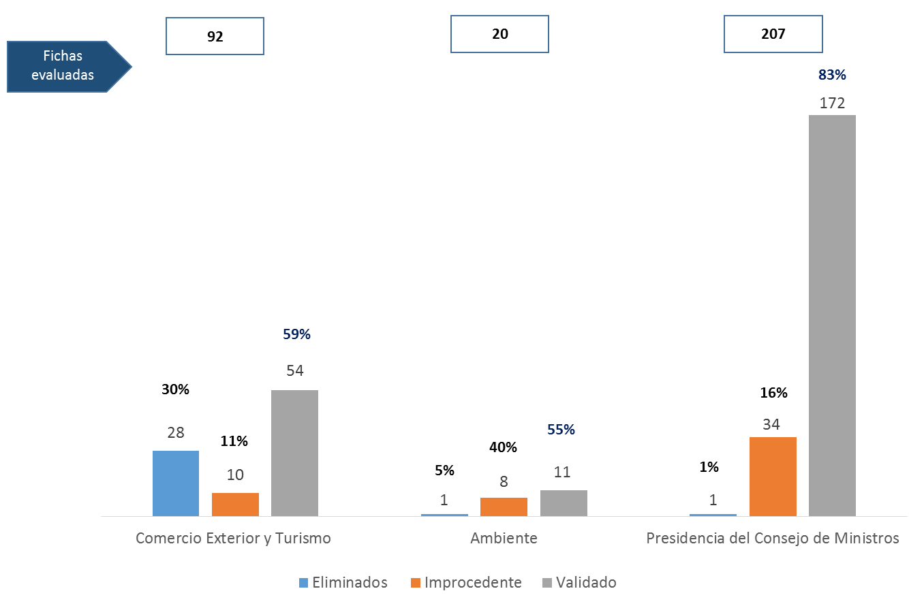
Secretaría de Gestión Pública
Resultados ACR Stock – Decreto Supremo Grupo 1
Concluido el proceso de evaluación final del primer grupo de fichas, del total de (319) fichas revisados, la CCR propone la validación de doscientos treinta y siete (237), equivalente al 75% del total de las fichas remitidas. Asimismo, se propone eliminar treinta (30) procedimientos, equivalente al 9%; y, finalmente se declaran improcedentes cincuenta y dos (52) fichas evaluadas, equivalente al 16%.
30 PAs
52 PAs
Distribución por sector

Slide 21
Contacto
Secretaría de Gestión Pública
Secretaria Técnica de Calidad Regulatoria
stcalidadregulatoria@pcm.gob.pe
Información:
http://sgp.pcm.gob.pe/analisis-de-calidad-regulatoria/

Slide 22
Secretaría de Gestión Pública
Gracias!!!

